Slide 1
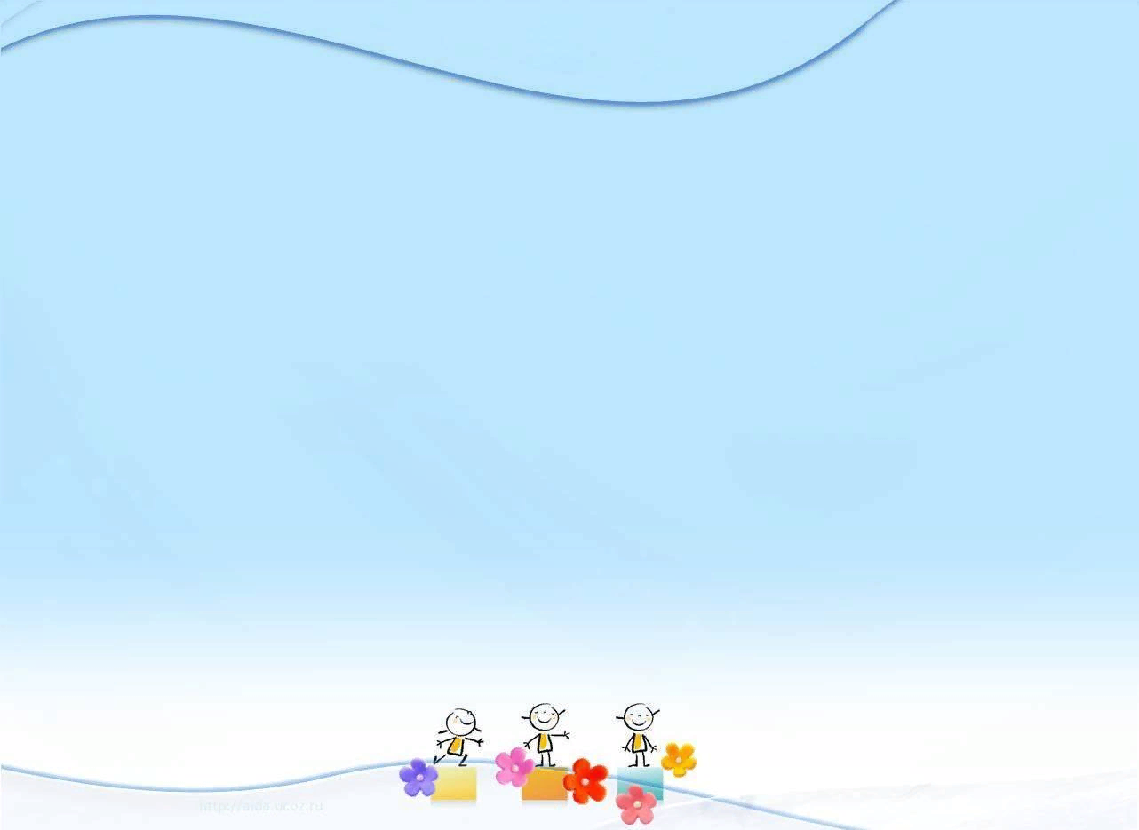

Slide 4
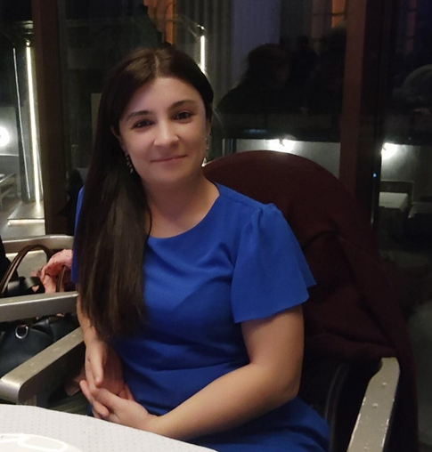
Алиджановам Гульмира Рамазановна
Дата рождения -
9 мая 1983г
Должность-воспитатель
Образование - среднее
Педагогический колледж им. Ф.И. Панферова 2004 г.
Неполное высшее ДГПУ – 4 курс факультета «Дошкольная педагогика и психология»
Общий трудовой стаж - 11 лет
Педагогический стаж – 10 лет
Стаж в МБДОУ «Детский сад №53»-11 лет

Slide 7
Эссе «Как я стала воспитателем».
В жизни каждого человека наступает момент, когда он задает себе вопрос: Что дальше? Куда пойти учиться? А может пойти учиться и работать? У каждого выбор профессии происходит по своему: за кого-то решают родители, кто-то сам все продумал. Среди тысячи профессий, нужных и интересных мне предстояло выбрать, ту, которая наиболее близка зову моего сердца. Найти свое призвание в жизни очень важно ведь от этого зависит то как ты проживешь эту жизнь.
Неожиданно вспомнилось детство: играю с куклами, занимаюсь с ними, укладываю спать, кормлю и, во время тихого часа, что-то пишу. Что я писала? А ничего. Просто выводила «каракули». И все это и игры, и занятия, и даже каракули, подтолкнули меня именно к выбору этой профессии - воспитатель.
Воспитатель - это первый, после мамы, учитель, который встречается детям на их жизненном пути.
Для меня моя профессия - это возможность постоянно находиться в мире детства, в мире сказки и фантазии. Особо осознаёшь значимость профессии воспитателя, когда видишь распахнутые навстречу глаза детей; глаза, жадно ловящие каждое моё слово, мой взгляд и жест; глаза, готовые вместить в себя мир
Работая с дошкольниками, не перестаю удивляться, насколько они разные, непредсказуемые, интересные, забавные, удивительно умные. Каждый ребёнок уникален. В нём живёт и талантливый художник, и пытливый наблюдатель, и неутомимый экспериментатор. Он открыт для красоты и добра, чутко реагирует на ложь и несправедливость.
Я горжусь своей профессией, горжусь тем, что мои бывшие воспитанники при встрече со мной улыбаются мне своей особой улыбкой, по которой я их сразу узнаю, здороваются, делятся своими новостями и достижениями.
Работая в детском саду я ни разу не усомнилась в выборе своей профессии, но с каждым годом всё больше убеждаюсь, как это нелегко - воспитывать детей. Тебе верят, на тебя надеются, от тебя ждут понимания и преданности. А ты должен всему этому соответствовать, быть всегда на высоте. Ведь именно от тебя во многом зависит то, какими выйдут в школьную жизнь твои дети. Я могу назвать себя счастливым человеком, отдающим свои знания, свою энергию, свою любовь детям. Всё хорошее, доброе, светлое, что есть во мне, я отдаю им, своим дошколятам. А взамен я получаю больше: их доверие, откровения, радость, маленькие тайны и хитрости, а самое главное любовь.

Slide 10
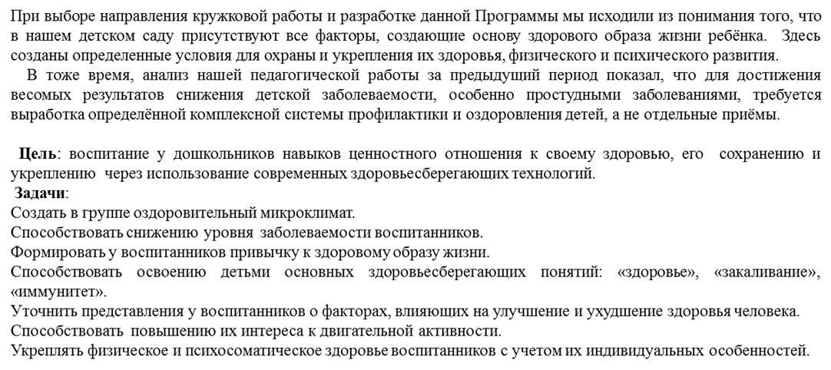

Slide 13
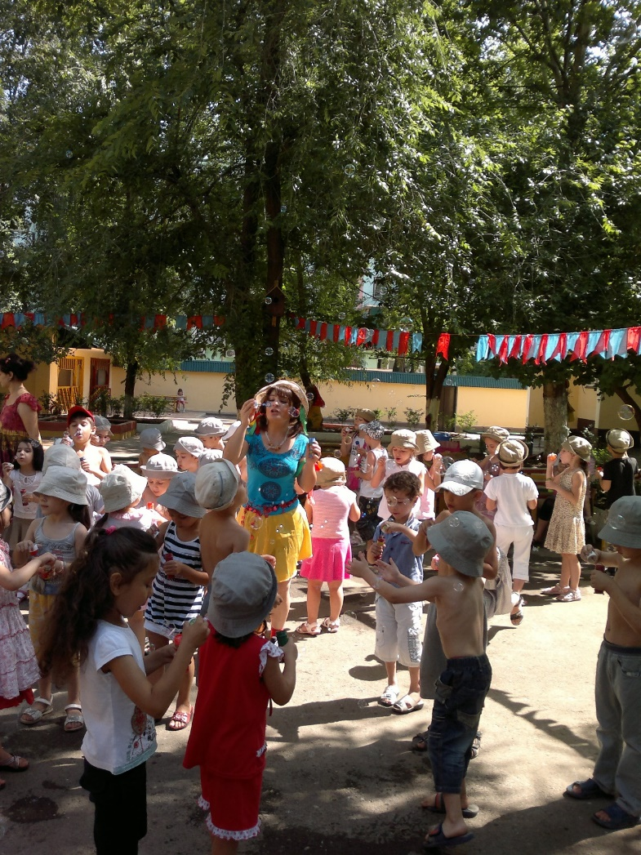
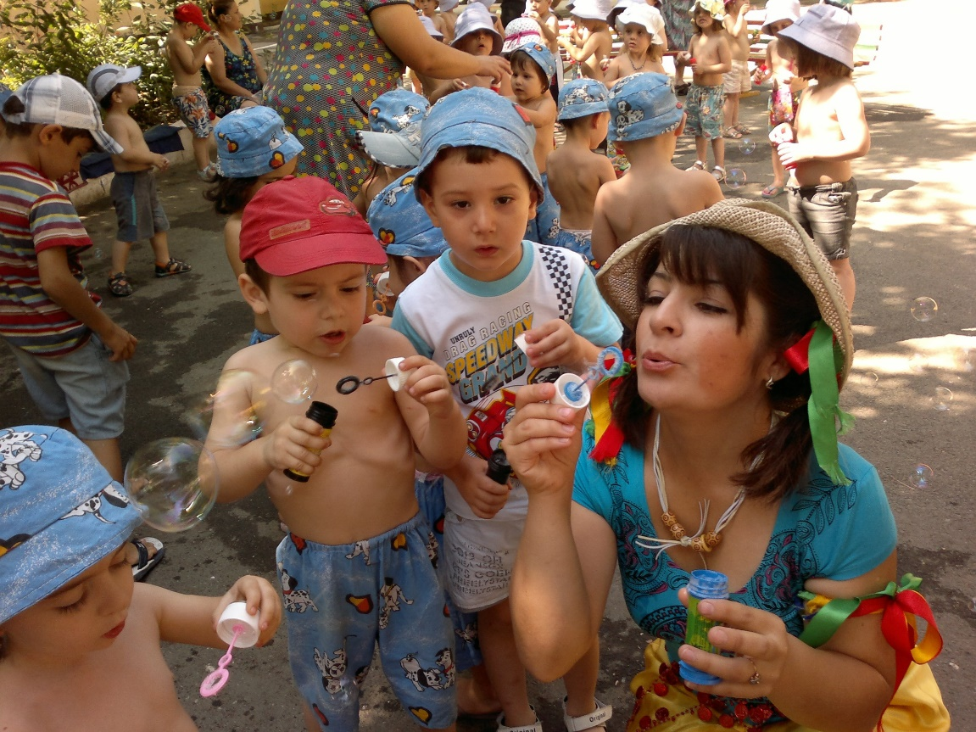

Slide 14
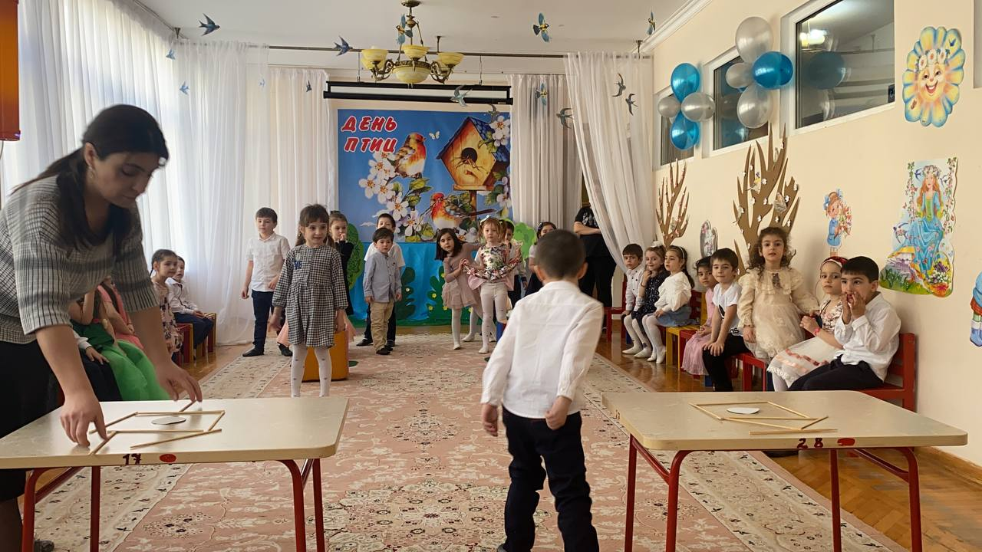
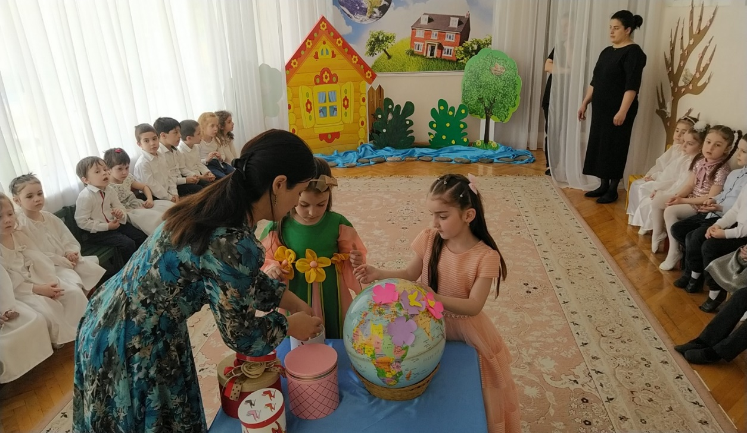

Slide 15
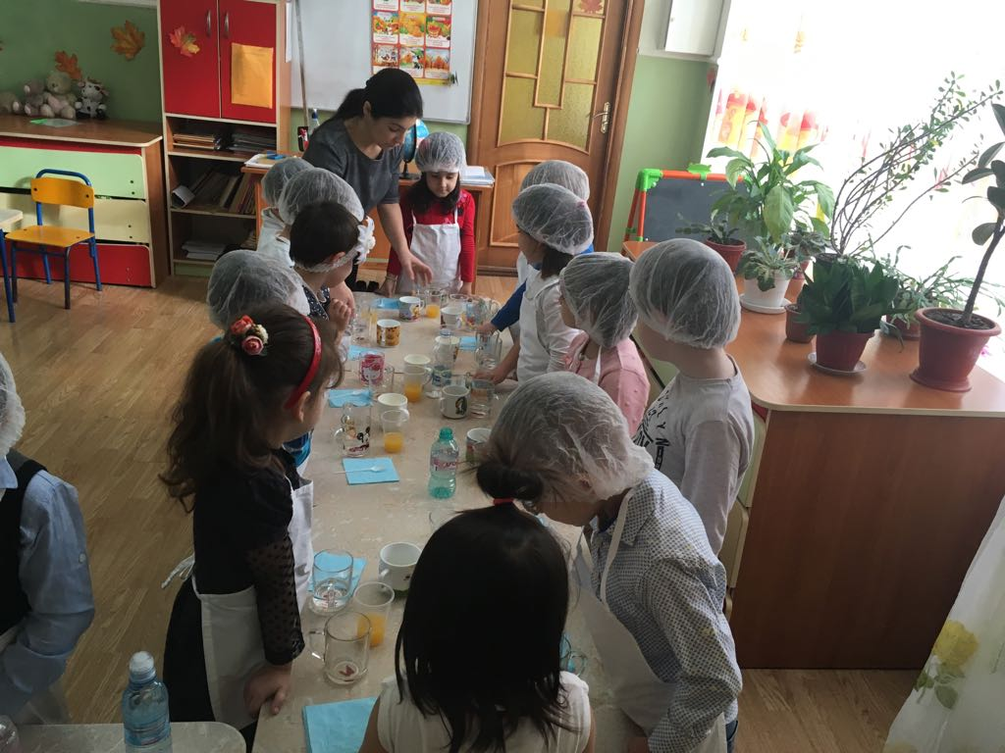
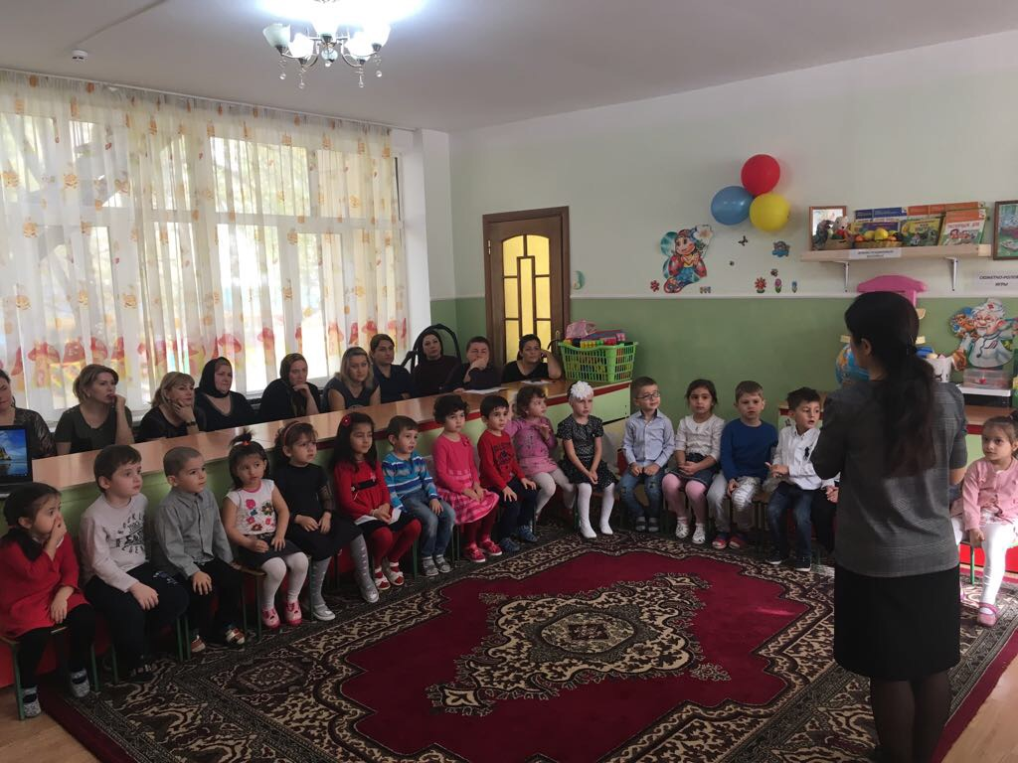

Slide 16
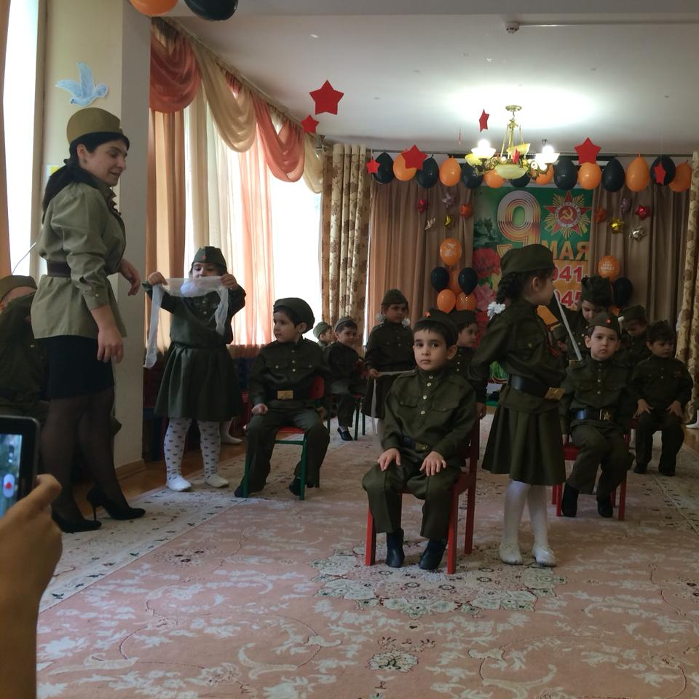
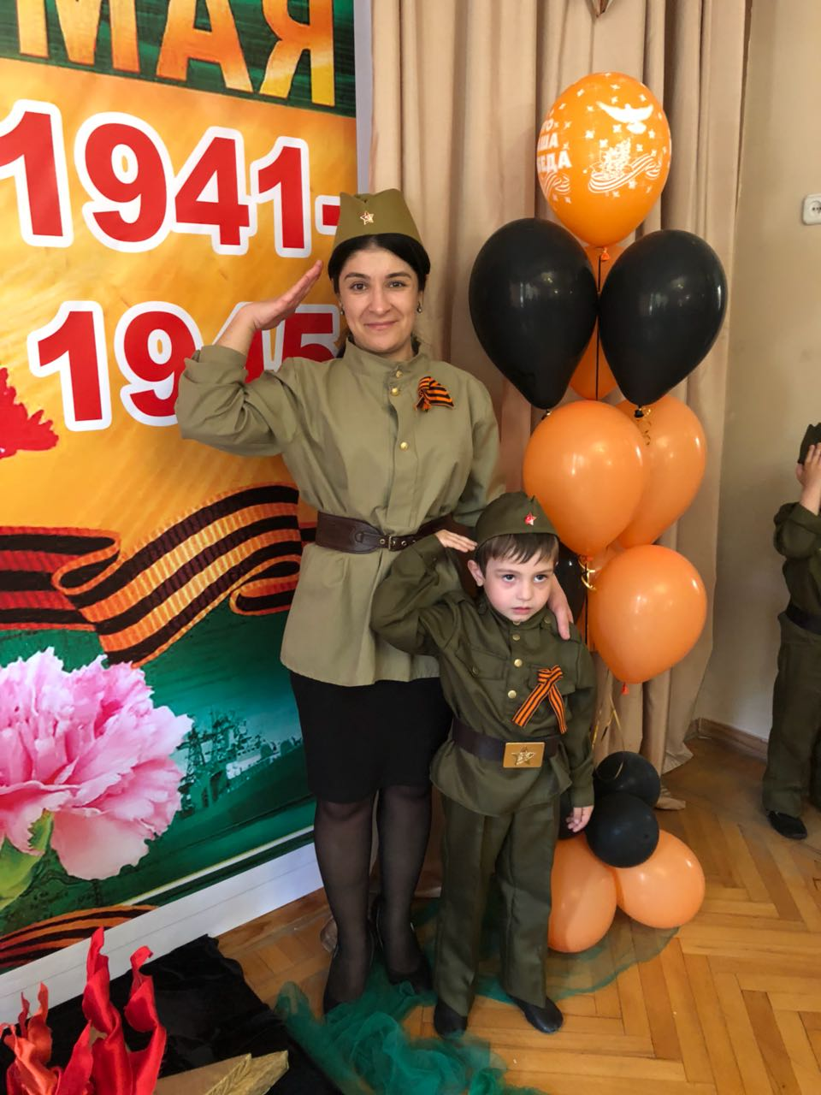

Slide 17
